Slide 1
Active Directory
Diana Herrera León
6 º «H»

Slide 2

Que es Active Directory
Es el término que usa Microsoft para referirse a su implementación de servicio de directorio en una red distribuida de computadores. Utiliza distintos protocolos(principalmente LDAP, DNS, DHCP, Kerberos...).
Su estructura jerárquica permite mantener una serie de objetos relacionados con componentes de una red, como usuarios, grupos de usuarios, permisos y asignación de recursos y políticas de acceso.

Slide 3
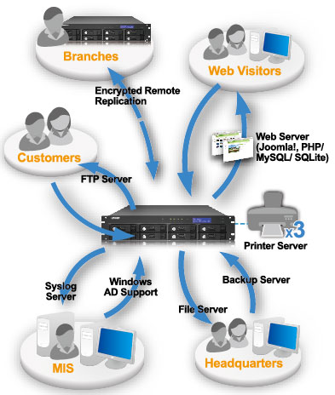
Active Directory permite a los administradores establecer políticas a nivel de empresa, desplegar programas en muchos ordenadores y aplicar actualizaciones críticas a una organización entera. Un Active Directory almacena información de una organización en una base de datos central, organizada y accesible. Pueden encontrarse desde directorios con cientos de objetos para una red pequeña hasta directorios con millones de objetos.

Slide 4
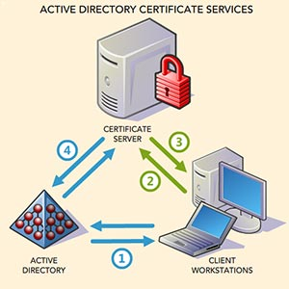
Estructura
Active Directory está basado en una serie de estándares llamados X.500, aquí se encuentra una definición lógica a modo jerárquico.
Dominios y subdominios se identifican utilizando la misma notación de las zonas DNS, razón por la cual Active Directory requiere uno o más servidores DNS que permitan el direccionamiento de los elementos pertenecientes a la red, como por ejemplo el listado de equipos conectados; y los componentes lógicos de la red, como el listado de usuarios.
Un ejemplo de la estructura descendente (o herencia), es que si un usuario pertenece a un dominio, será reconocido en todo el árbol generado a partir de ese dominio, sin necesidad de pertenecer a cada uno de los subdominios.

Slide 5
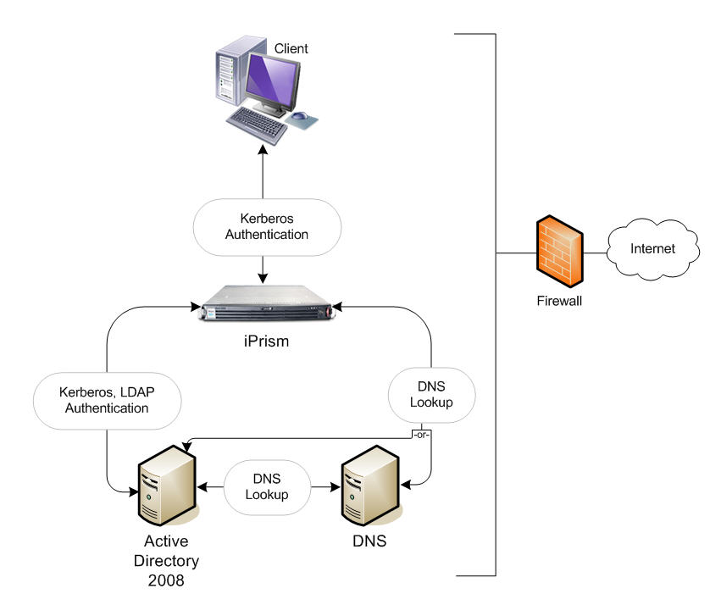
Funcionamiento
Su funcionamiento es similar a otras estructuras de LDAP (Lightweight Directory Access Protocol), ya que este protocolo viene implementado de forma similar a una base de datos, la cual almacena en forma centralizada toda la información relativa a un dominio de autenticación. Una de sus ventajas es la sincronización presente entre los distintos servidores de autenticación de todo el dominio.
A su vez, cada uno de estos objetos tendrá atributos que permiten identificarlos en modo unívoco (por ejemplo, los usuarios tendrán campo «nombre», campo «email», etcétera, las impresoras de red tendrán campo «nombre», campo «fabricante», campo «modelo», campo "usuarios que pueden acceder", etc). Toda esta información queda almacenada en Active Directory replicándose de forma automática entre todos los servidores que controlan el acceso al dominio.

Slide 6
Requisitos de instalación
Para crear un dominio hay que cumplir, por lo menos, con los siguientes requisitos recomendados:
Tener cualquier versión Server de Windows 2000, 2003 (Server, Advanced Server o Datacenter Server) o Windows 2008, en el caso de 2003 server, tener instalado el service pack 1 en la máquina.
Protocolo TCP/IP instalado y configurado manualmente, es decir, sin contar con una dirección asignada por DHCP,
Tener un servidor de nombre de DNS, para resolver la dirección de los distintos recursos físicos presentes en la red
Poseer más de 250 MB en una unidad de disco formateada en NTFS.DE WINDOWS

Slide 7
Divisiones básicas de Active Directory
Las redes de Active Directory están organizadas en cuatro tipos de divisiones o estructuras de almacenamiento: bosques, dominios, unidades organizativas y sitios.
bosques: El conjunto de todos los objetos, sus atributos y sintaxis de atributos en Active Directory.
dominio: Una colección de computadoras que comparten un conjunto de directivas comunes, un nombre y una base de datos para sus miembros.
unidades organizativas: Contenedores en los que se agrupan los dominios. Establecen una jerarquía para el dominio y crean la estructura del Active Directory de la compañía en términos geográficos u organizativos.
sitios: Agrupamientos físicos independientes del dominio y la estructura de las unidades organizativas. Los sitios distinguen entre ubicaciones conectadas por conexiones de baja o de alta velocidad y están definidos por una o más subredes IP.
bosques no están limitados en cuanto a su geografía o topología de red. Un único bosque puede contener numerosos dominios y cada uno de ellos compartir un esquema común. Los dominios que son miembros del mismo bosque no necesitan siquiera tener una conexión LAN o WAN dedicada entre ellos. Una única red puede alojar también múltiples bosques independientes. En general, se debería utilizar un solo bosque para cada entidad corporativa. Sin embargo, puede ser deseable usar bosques adicionales para hacer pruebas e investigaciones fuera del bosque de producción.

